Slide 1
Forget-Me-Not

Slide 2
Overview
Introduce the Memorization Score (M-Score) and ConceptBench
Only applies to models with cross attention

Slide 3
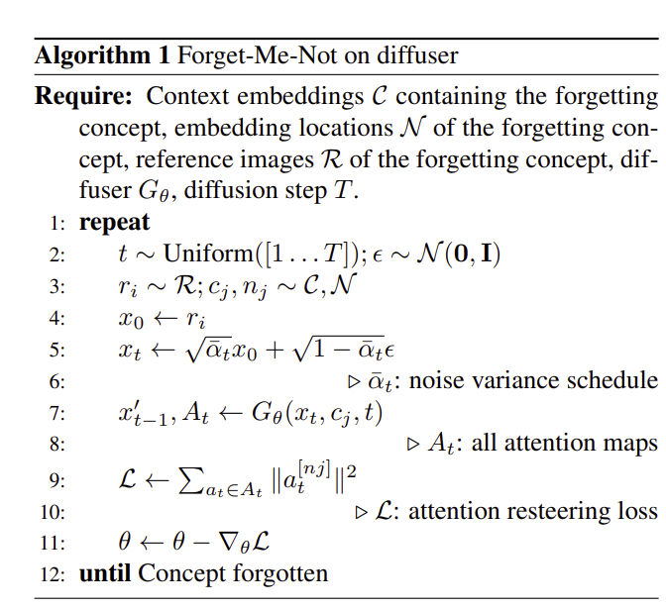
Method
1. t를 확산 단계 [1,...,T]에서 균등하게 샘플링하고, ϵ을 표준 정규분포에서 샘플링
2. 참조 이미지 ri와 타겟 개념을 포함하는 컨텍스트 임베딩 cj및 위치 nj​를 샘플링
3. x0를 참조 이미지로 설정
4. xt 설정
5. 모델 Gθ에서 all attention maps At 획득
6. At 하위집합 at에 대해 a[nj​]t ​(nj​에서의 어텐션 맵) 값 최소화
7. 반복

Slide 4
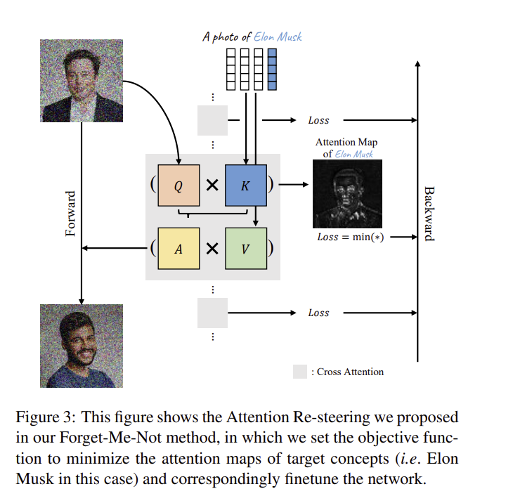
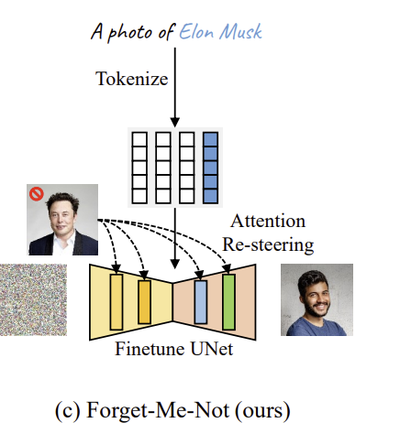
Method

Slide 5
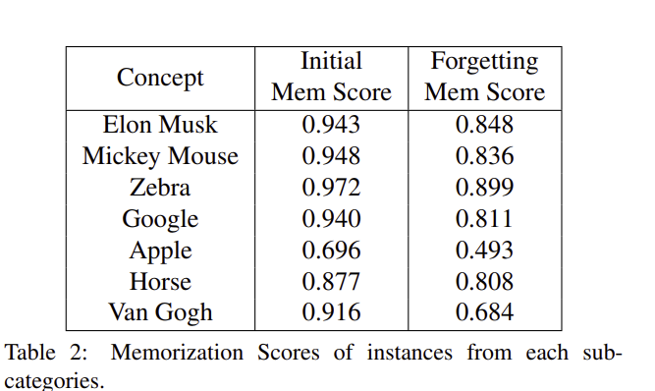
Experiment

Slide 6
Limitation
구체적인 개념에 대해서는 잘 작동하지만, 추상적인 개념을 식별하고 잊게 만드는 데는 어려움 => (ESD-x)
각 개념에 대해 개별적으로 최적의 파라미터 설정을 찾아야함

Slide 7
고찰
ESD보다 Flexibility떨어짐

